Slide 1

БАГШ, ОЮУТАН, БАЙГУУЛЛАГА хоорондын хөдөлмөр зуучлал,
Судалгаа шинжилгээ, төсөл хөтөлбөрийг дэмжих, хөрөнгө оруулах,
Багийн ажиллагааг дэмжих, багуудыг хөдөлмөрийн зах зээлд зуучлах чиглэлээр үйл ажиллагаа явуулна.

Slide 2
Төслийн үндэслэл болон өнөөгийн байдал

Slide 3
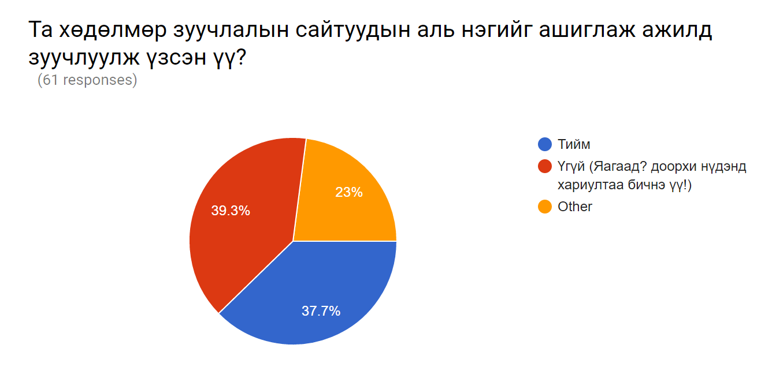
Google Form ашиглан хэрэглэгчдийн дунд явуулсан судалгаа
(160 responses)

Slide 4
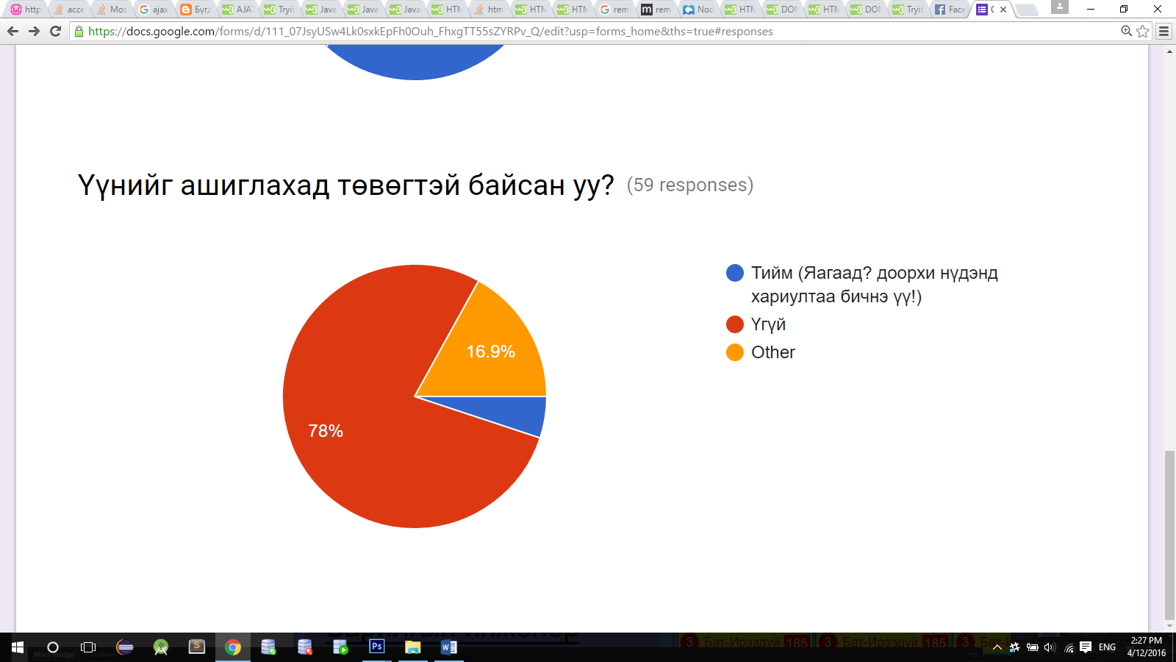
Google Form ашиглан хэрэглэгчдийн дунд явуулсан судалгаа
(158 responses)

Slide 5
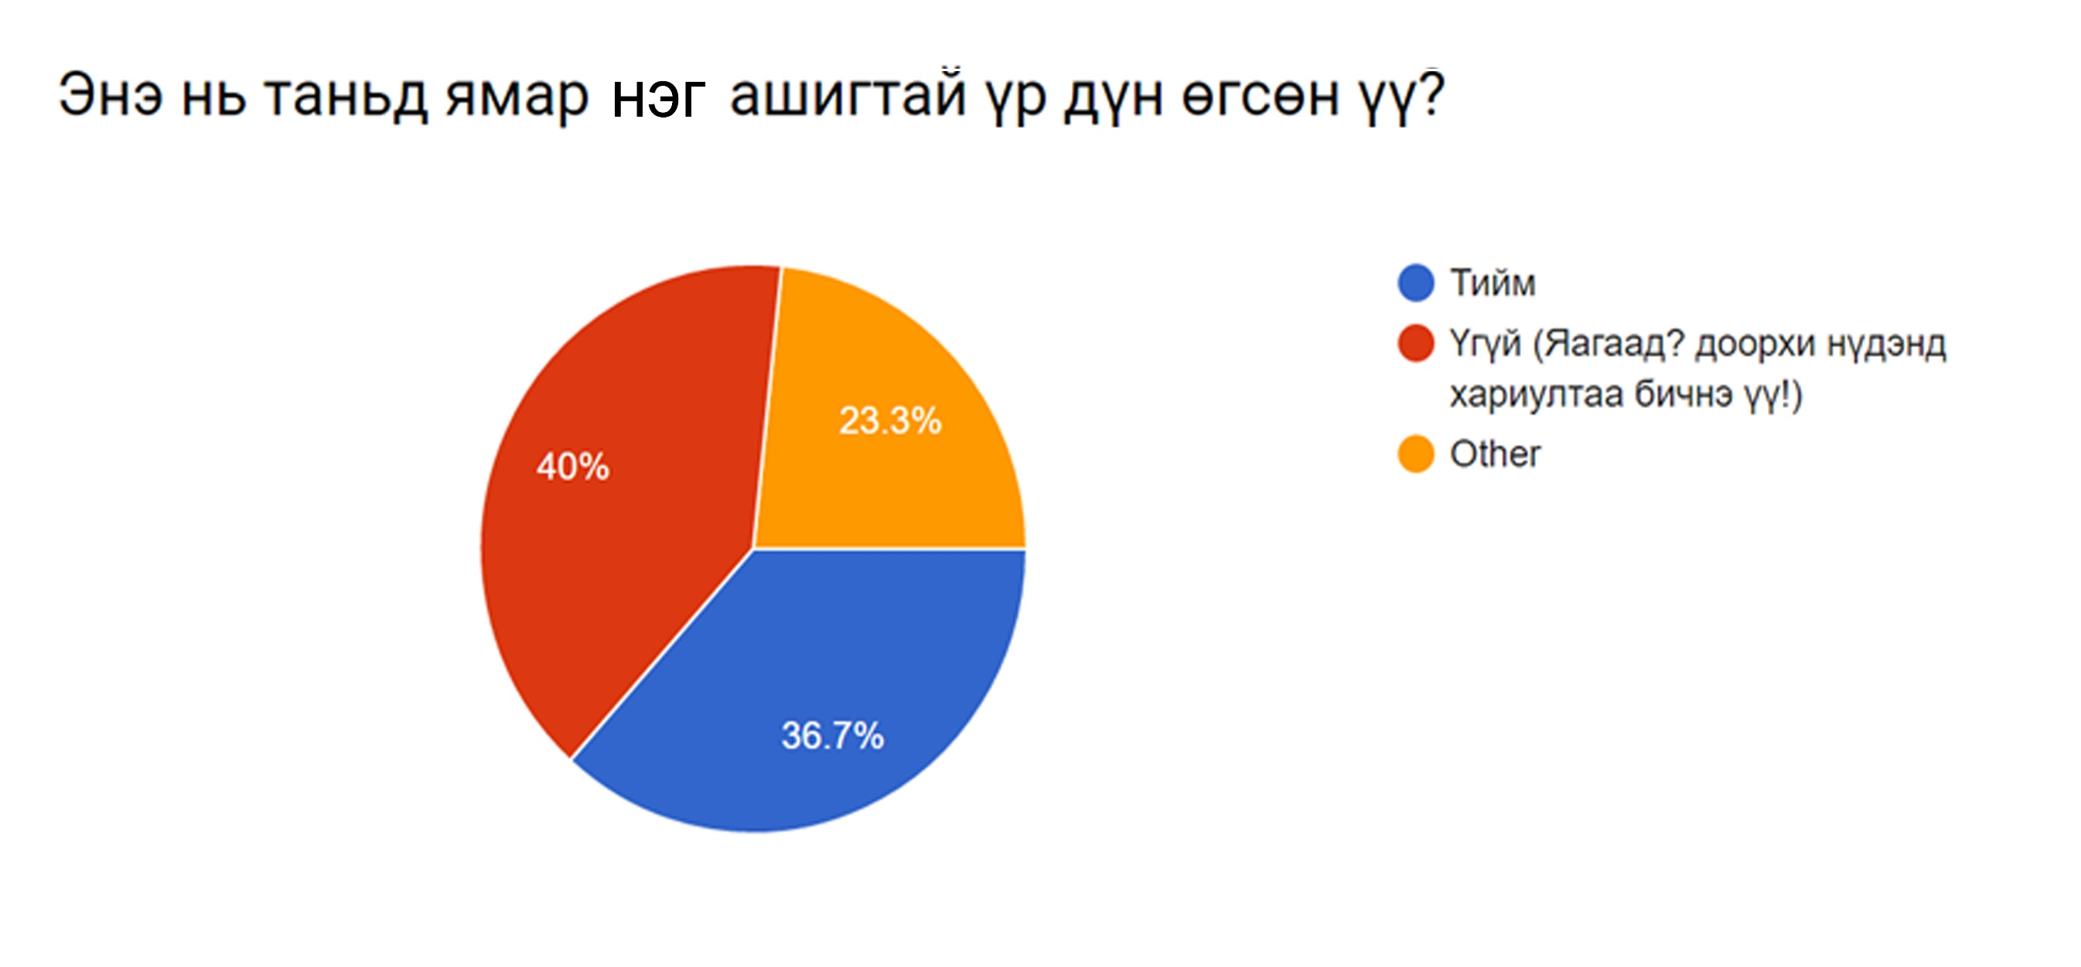
Google Form ашиглан хэрэглэгчдийн дунд явуулсан судалгаа
(161 responses)

Slide 6
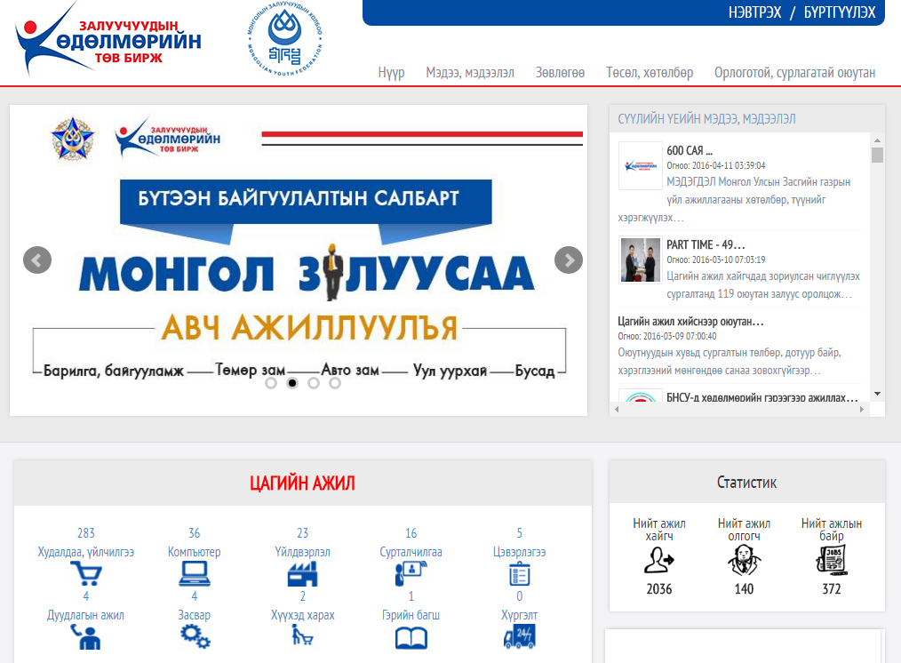
Хэрэгцээ шаардлага
Төстэй үйл ажиллагаа явуулдаг сайтууд (өрсөлдөг)
www.myjob.mn
Хэрэглэгч шинээр бүртгүүлэхэд их төвөгтэй (Шаардлагагүй олон мэдээллүүд бүртгэхийг шаарддаг.)
Бүртгүүлэхэд 20-30 минут зарцуулж байна.
Системийн идэвхжил сул
Зөвхөн ажил зуучлалын үйл ажиллагаа явуулдаг
Системийн хэрэглчдийг дэмжсэн үйлчилгээ бага

Slide 7
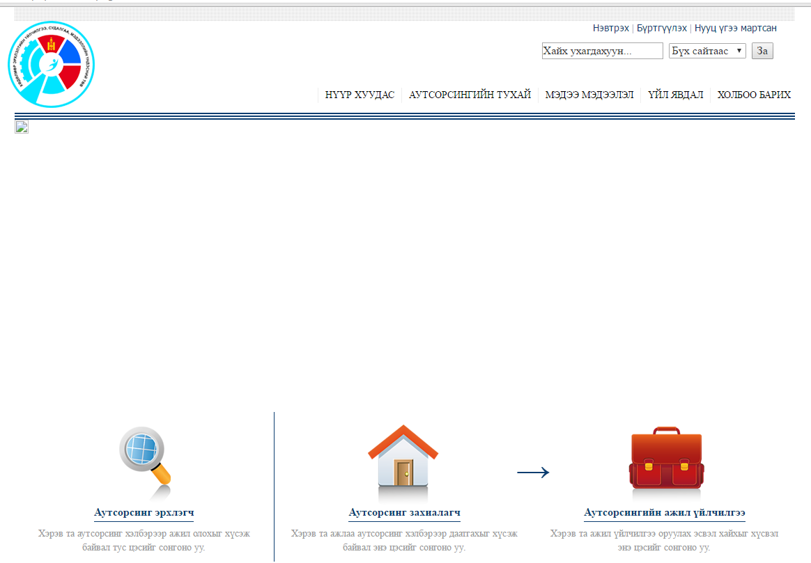
Хэрэгцээ шаардлага
Төстэй үйл ажиллагаа явуулдаг сайтууд (өрсөлдөг)
www.ajilzuuch.mn
Бүх төрлийн ажлын зуучлал хийдэг
Аутсорсингийн чиглэлийг түлхүү дэмждэг
Ашиглахад хялбар
Системийн идэвхжил маш муу
Системийн хэрэглчдийг дэмжсэн үйлчилгээ бага

Slide 8
Хэрэгцээ шаардлага
Ажил хайх | Эрдэм шинжилгээ, судалгааны ажил хийж сурах | Эрдэм шинжилгээ, судалгааны ажилаа цаашид хөгжүүлэх, бизнес болгох | Багаар ажиллаж сурах | Дадлага хийх газар, ажлын байраа олох
АСУУДАЛ - Зар сонин авах Олон хүнтэй утасаар ярих Албан байгууллагаар ядартлаа гүйх зэргээр цаг мөнгөө хайр найргүй үрдэг. | АСУУДАЛ - Баг бүрдүүлэх гэж хайлт эрэлт үүсгэнэ | АСУУДАЛ - Олон хүнтэй уулзах цаг авна - Дэмжиж, хамтран ажиллах албан байгууллагууд хайж гүйх зэргээр цаг хугацаа маш их үрэгдэнэ. | АСУУДАЛ - Хоорондоо санаа бодлоо муу солигцдог, ойлголцолд хүрдэггүй - | АСУУДАЛ Дадлага нь багшын ашиг сонирхолоор хийгддэг Дадлагын чанар үр дүн муу байдаг

Slide 9
Хэрэгцээ шаардлага
Сонирхсон хичээлээ онлайнаар суралцах, хичээлийн хоцрогдол арилгах | Зохион байгуулах, хүнтэй харилцах ур чадварт суралцах | Уралдаан тэмцээнд оролцож, өөрийгөө үнэлүүлэх, бусадтай өрсөлдөх | Чадварлаг, боловсон хүчнийг бүрдүүлэх | Ажлын баг үүсгэж өөрсдийн болон, захиалгын ажил хийх
АСУУДАЛ - Хичээлийн хоцрогдлоо нөхөх нөхцөл боломж тааруу байдаг | АСУУДАЛ Ямарваа нэгэн нийгмийн ажилд оролцохдоо оролцоо багатай байдаг, оролцдоггүй Оролцоо багатай учир харилцаа, зохион байгуулалт муу | АСУУДАЛ Оролцоо, идэвхи муутайгаас болоод бусдаар үнэлүүлэх үнэлэмж багасдаг Өөрийгөө бусдаас доогуур үнэлэж эхэлдэг | АСУУДАЛ Хангалттай мэдлэг, чадвратай оюутан залуусыг олохын тулд цаг хугацаа их зарцуулна. Тууштай, үр дүнтэй ажиллах боловсон хүчин олж авахад хэцүү | АСУУДАЛ Тууштай, үр дүнтэй хамтран ажиллах багыг бүрдүүлэхэд асуудал их гардаг Багаараа гүйцэтгэх ажил үүрэг олход хүндрэлтэй

Slide 10
Үйл ажиллагаа болон санхүүгийн төлөвлөгөө

Slide 11
Үйл ажиллагаа болон санхүүгийн төлөвлөгөө

Slide 12
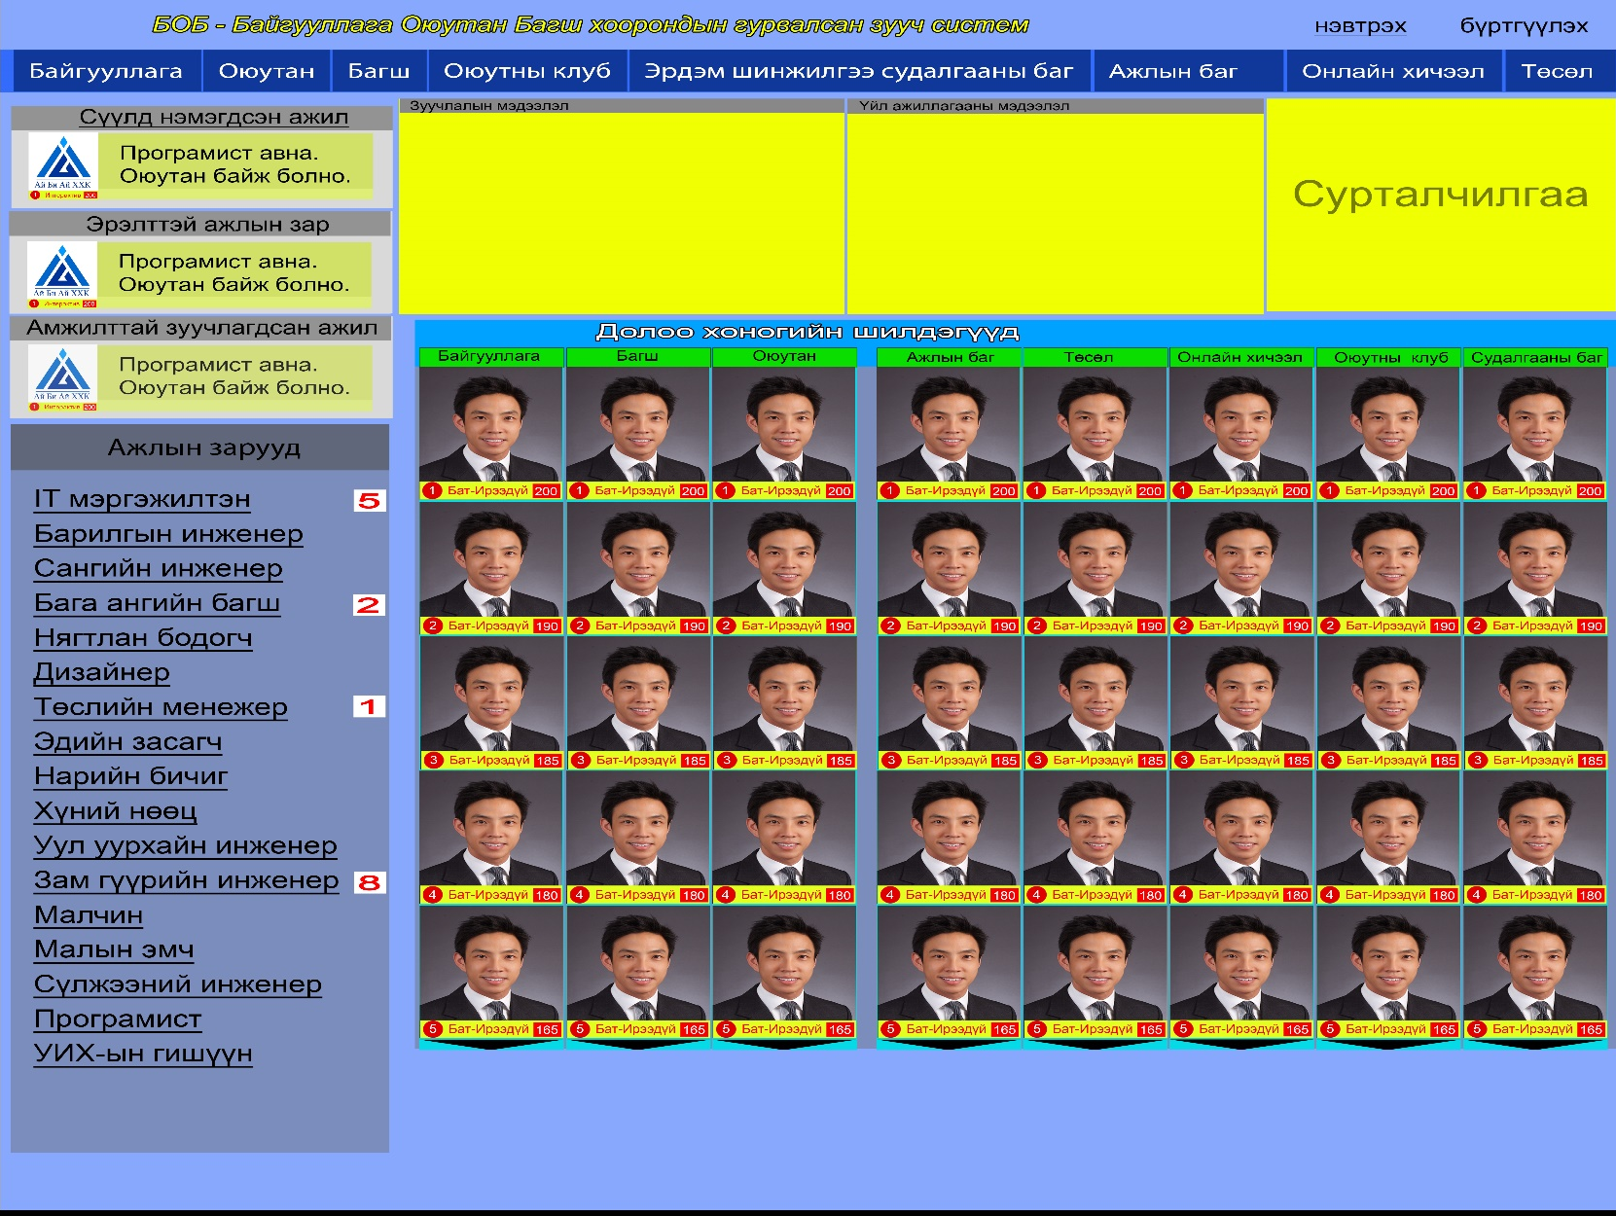

Slide 13
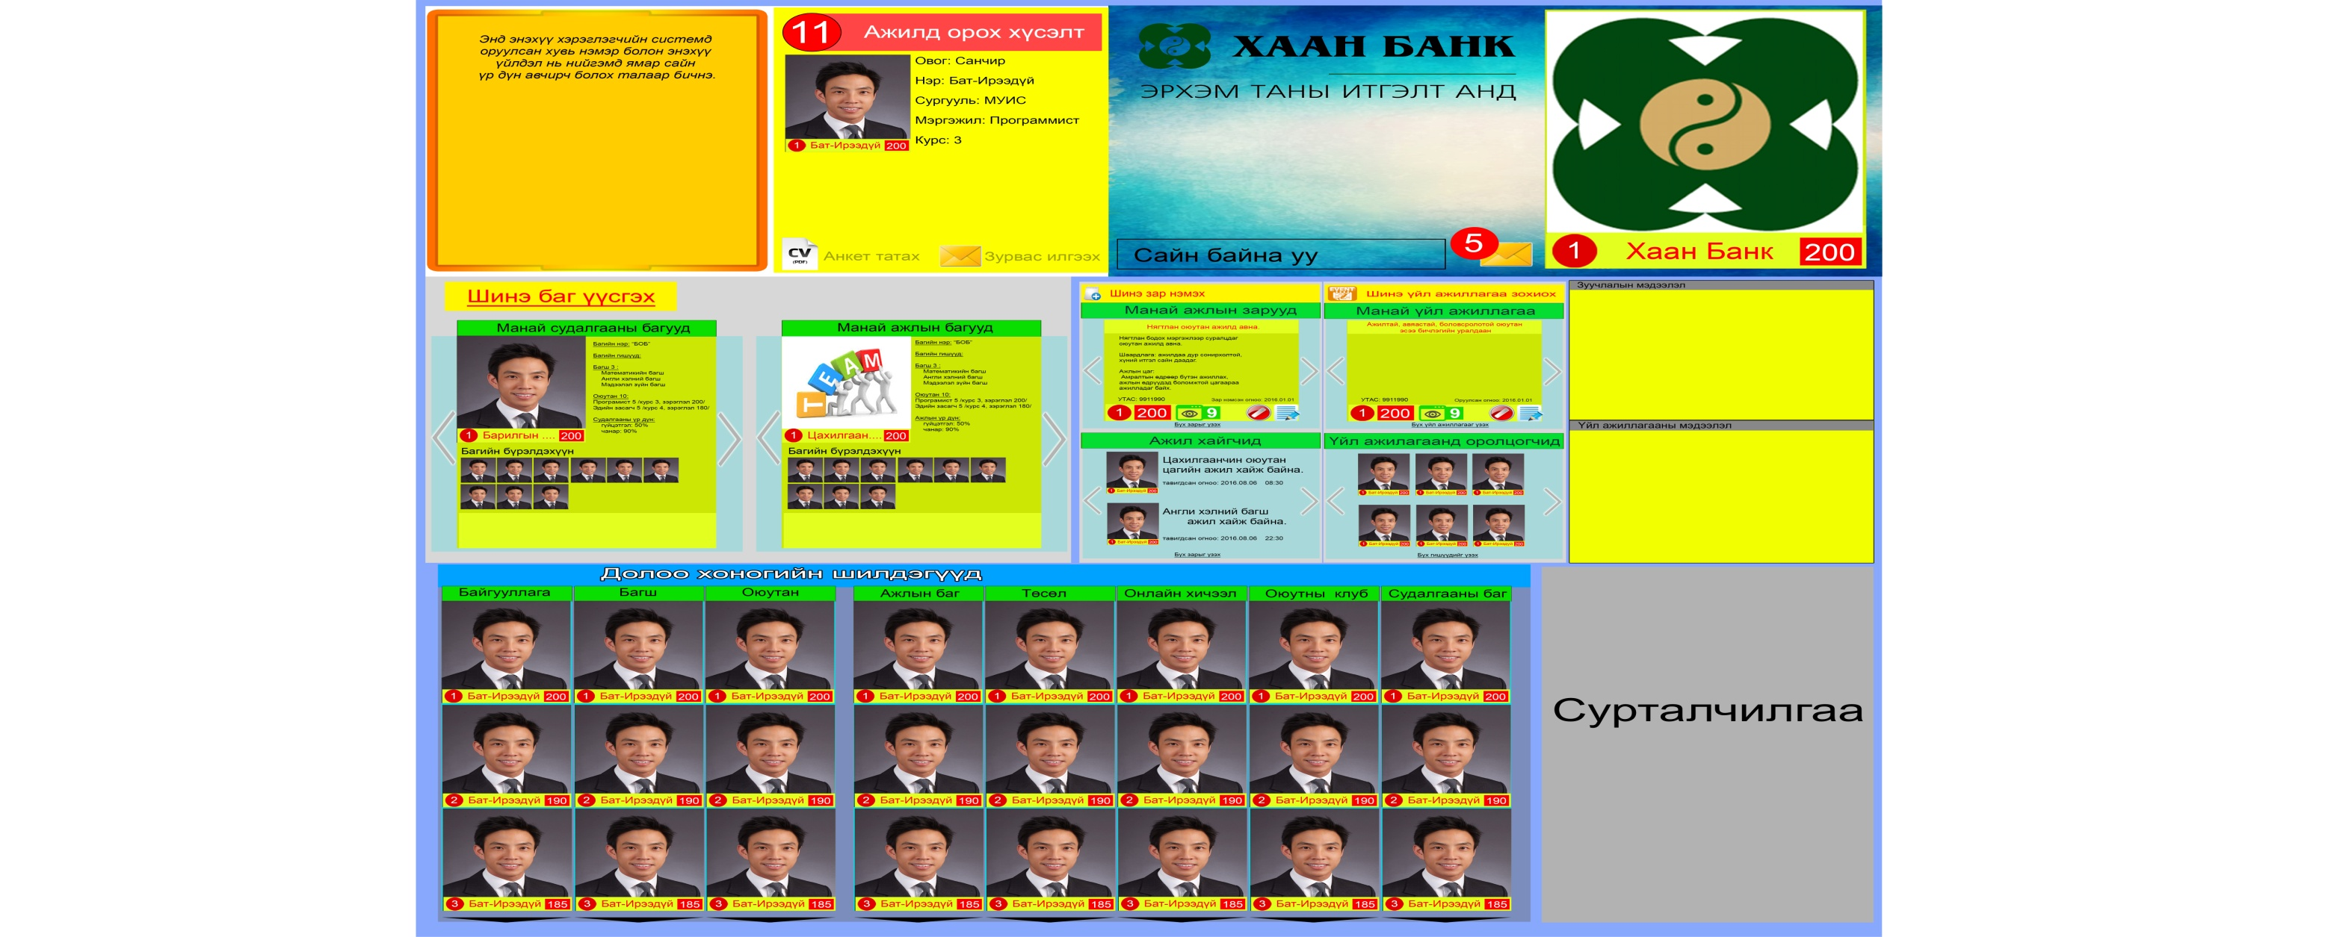
Энэ бол албан байгууллага өөрийн эрхээр нэвтэрч орсон байдал юм. Тухайн хэрэглэгчидтэй холбоотой бүхий л функцууд, мэдээ мэдээллийг харуулна.

Slide 14
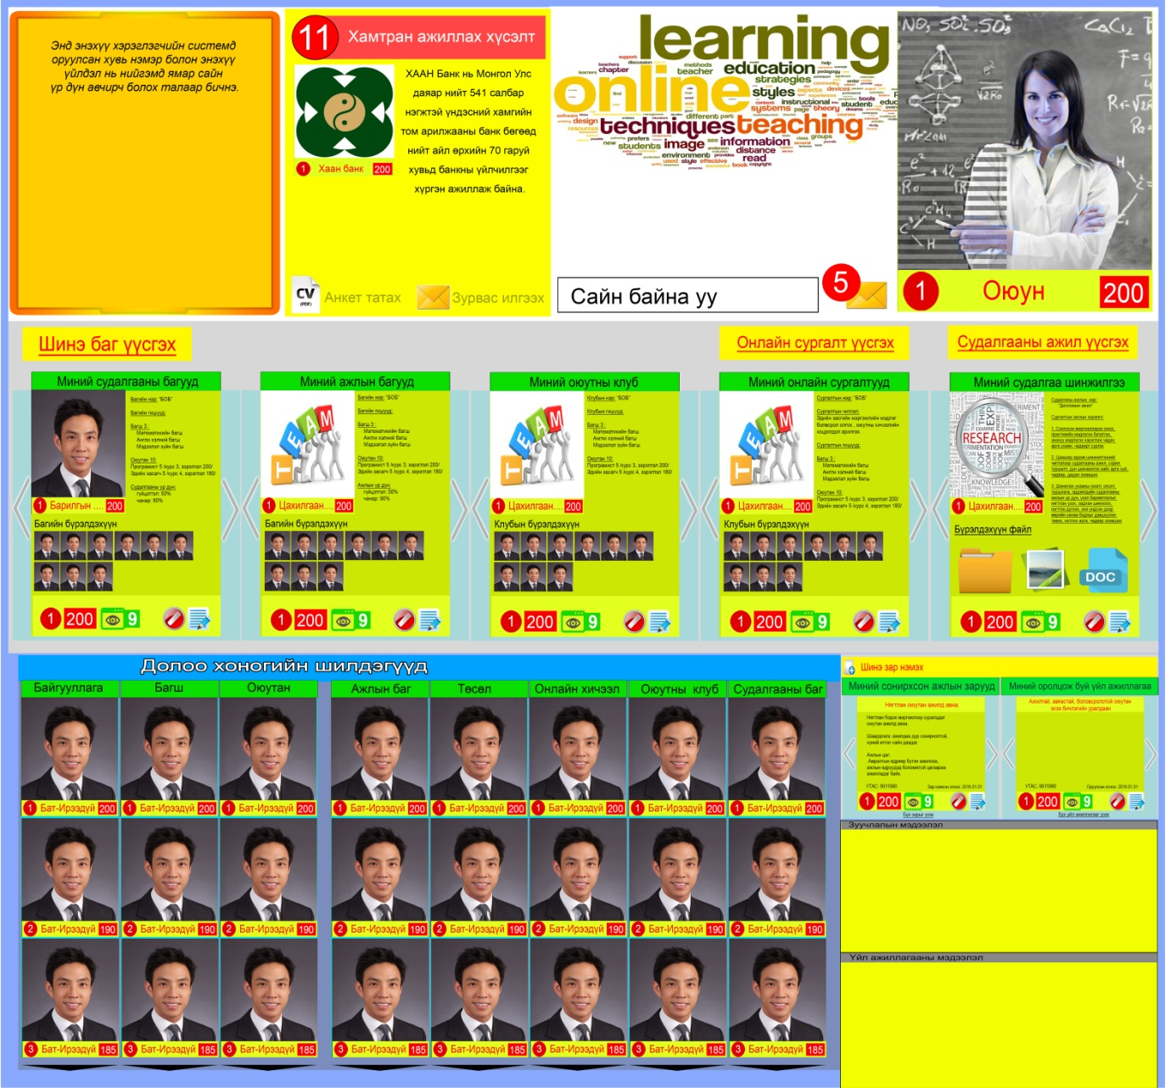

Slide 15
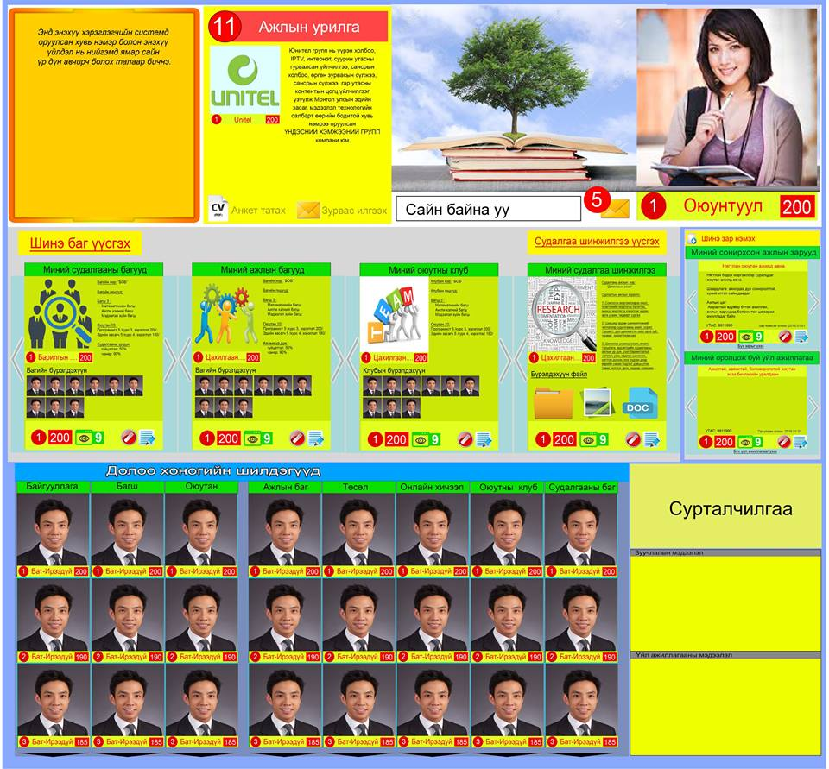

Slide 16
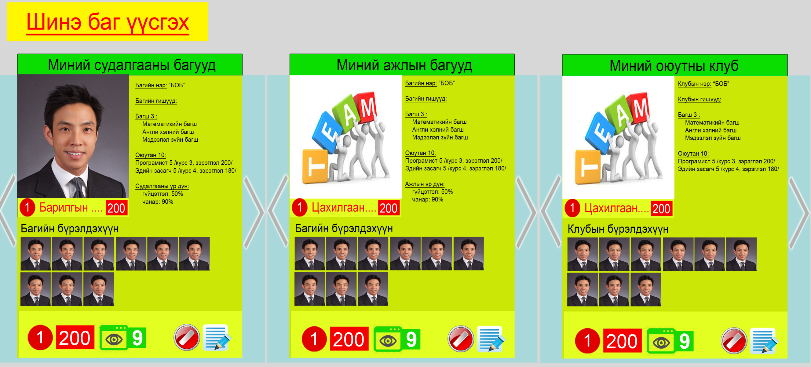
Дараах байдлаар тухайн багштай хамтран ажилладаг судалгааны, ажлын багууд болон клубуудыг товч мэдээллийн хамтаар arrow slide буюу хоёр тийш гүйх байдлаар харуулна. Мөн шинээр баг үүсгэх гэсэн функцтэй байна.

Slide 17
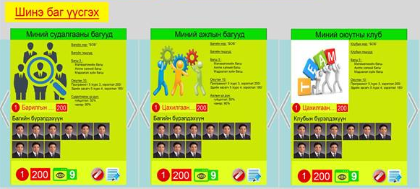
Дараах байдлаар тухайн оюутантай хамтран ажилладаг судалгааны, ажлын багууд болон клубуудыг товч мэдээллийн хамтаар arrow slide буюу хоёр тийш гүйх байдлаар харуулна. Мөн шинээр баг үүсгэх гэсэн функцтэй байна.

Slide 18
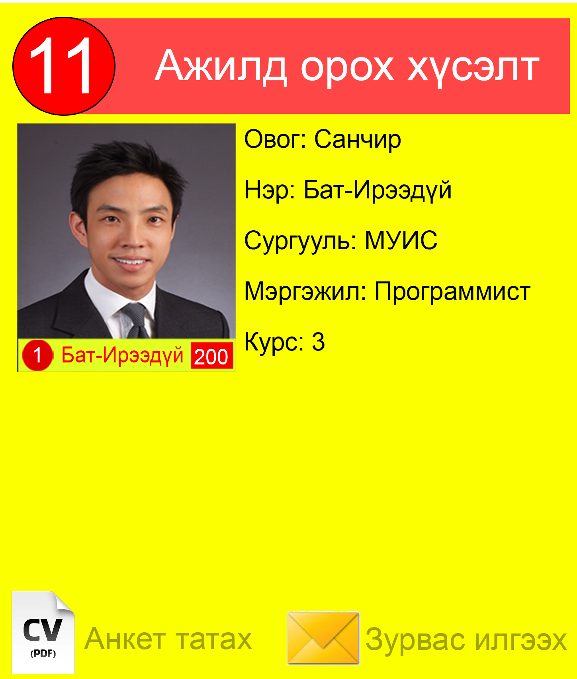
Ажилд орох хүсэлт гаргасан хэрэглэгчрүү тухайн албан байгууллага зурвас илгээх мөн тухайн хэрэглэгчийн бөглөсөн CV татаж аван танилцах боломжтой.

Slide 19

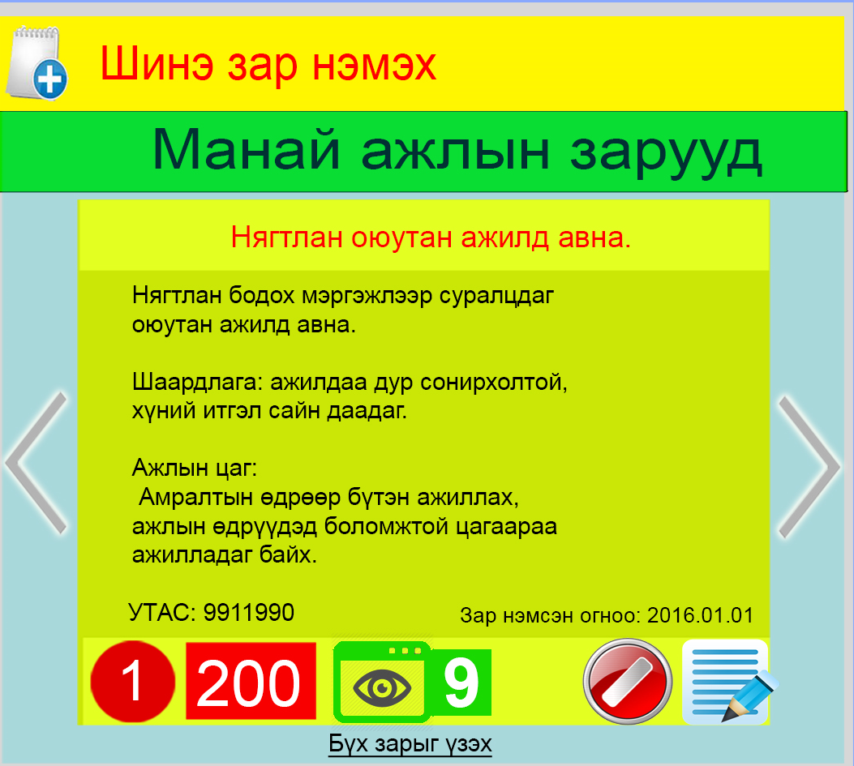
Нэвтэрч орсон хэрэглэгчийн хувьд холбогдох ажлын зарууд байрлах хэсэг байх ба дээд буланд нь

Slide 20
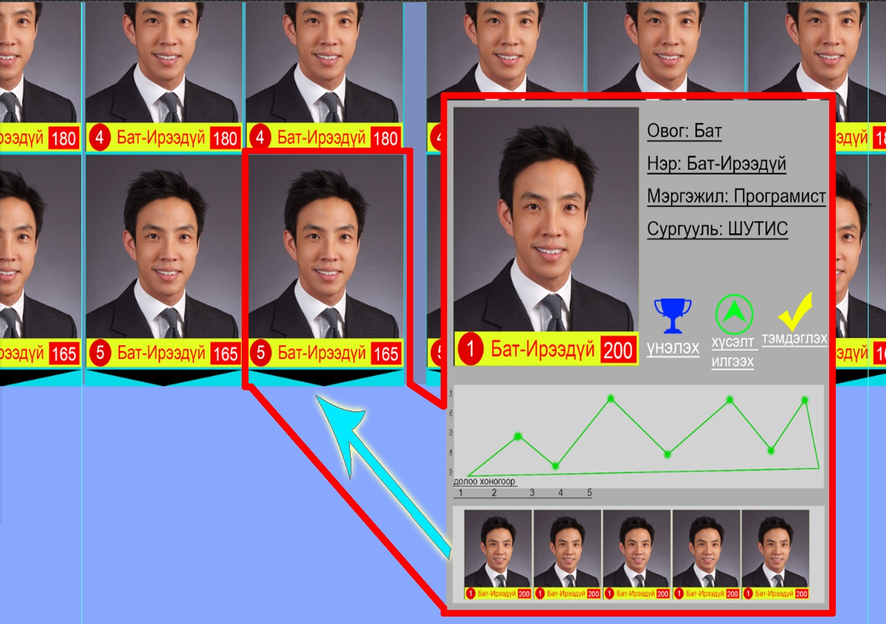
Системийн аль нэг хэсэг байрлах хэрэглэгчийн товч мэдээлэл дээр курсор аваачих үед тухайн хэрэглэгчийн тодорхой мэдээлэл, статистик үзүүлэлт болон нэмэлт функцууд томорох байдлаар харагдана. Үүнд: Хэрэглэгчийн овог нэр, мэргэжил, харъяа сургууль, холбогдох функууд болон статистик үзүүлэлт харагдана.

Slide 21
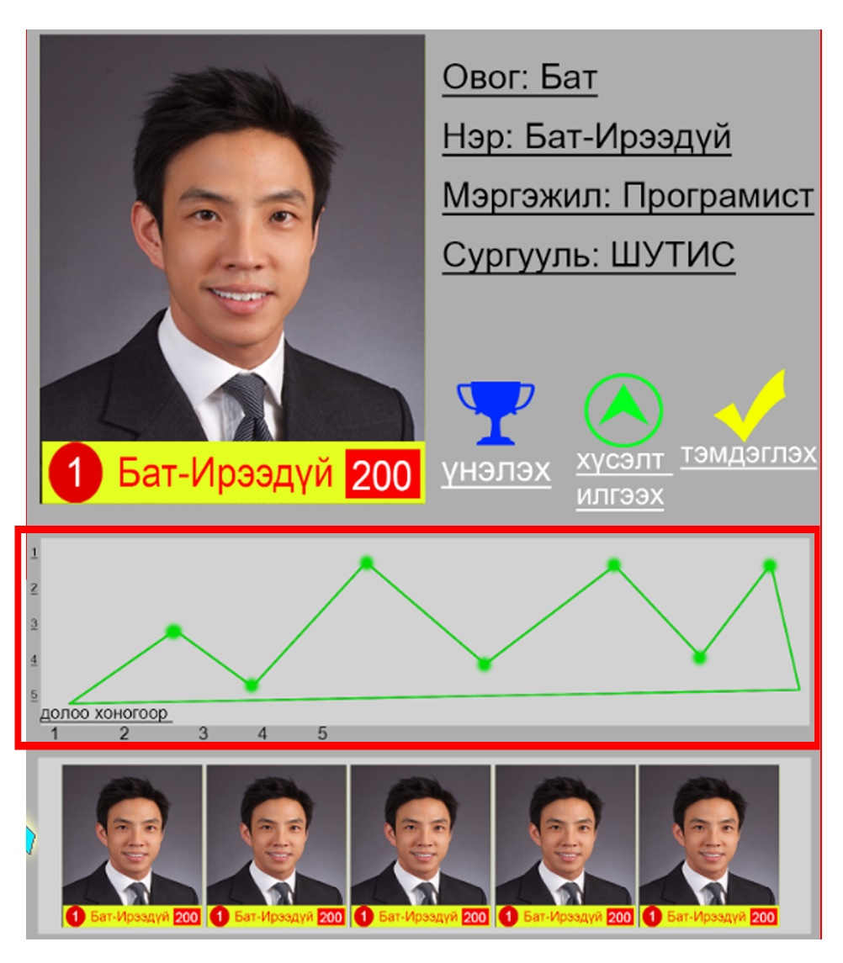
Оюутаны статистик үзүүлэлт нь сүүлийн 5 долоо хоногт үзүүлсэн идэвхи оролцоогоор тооцогдож харагдана. Тухайн оюутанг сонирхож буй багш, албан байгууллагууд түүний идэвхи нь унасан болон ахисан түвшинг тооцон дүгнэлт хийхэд хялбар болох юм.

Slide 22
Системийн аль нэг хэсэг байрлах хэрэглэгчийн товч мэдээлэл дээр курсор аваачих үед тухайн хэрэглэгчийн тодорхой мэдээлэл, статистик үзүүлэлт болон нэмэлт функцууд томорох байдлаар харагдана. Үүнд: Хэрэглэгчийн овог нэр, мэргэжил, харъяа сургууль, холбогдох функууд болон статистик үзүүлэлт харагдана.

Slide 23
Нэвтэрч орсон хэрэглэгчийн хувьд холбогдох ажлын зарууд байрлах хэсэг байх ба дээд буланд нь

Slide 24

Ажилд орох хүсэлт гаргасан хэрэглэгчрүү тухайн албан байгууллага зурвас илгээх мөн тухайн хэрэглэгчийн бөглөсөн CV татаж аван танилцах боломжтой.

Slide 25
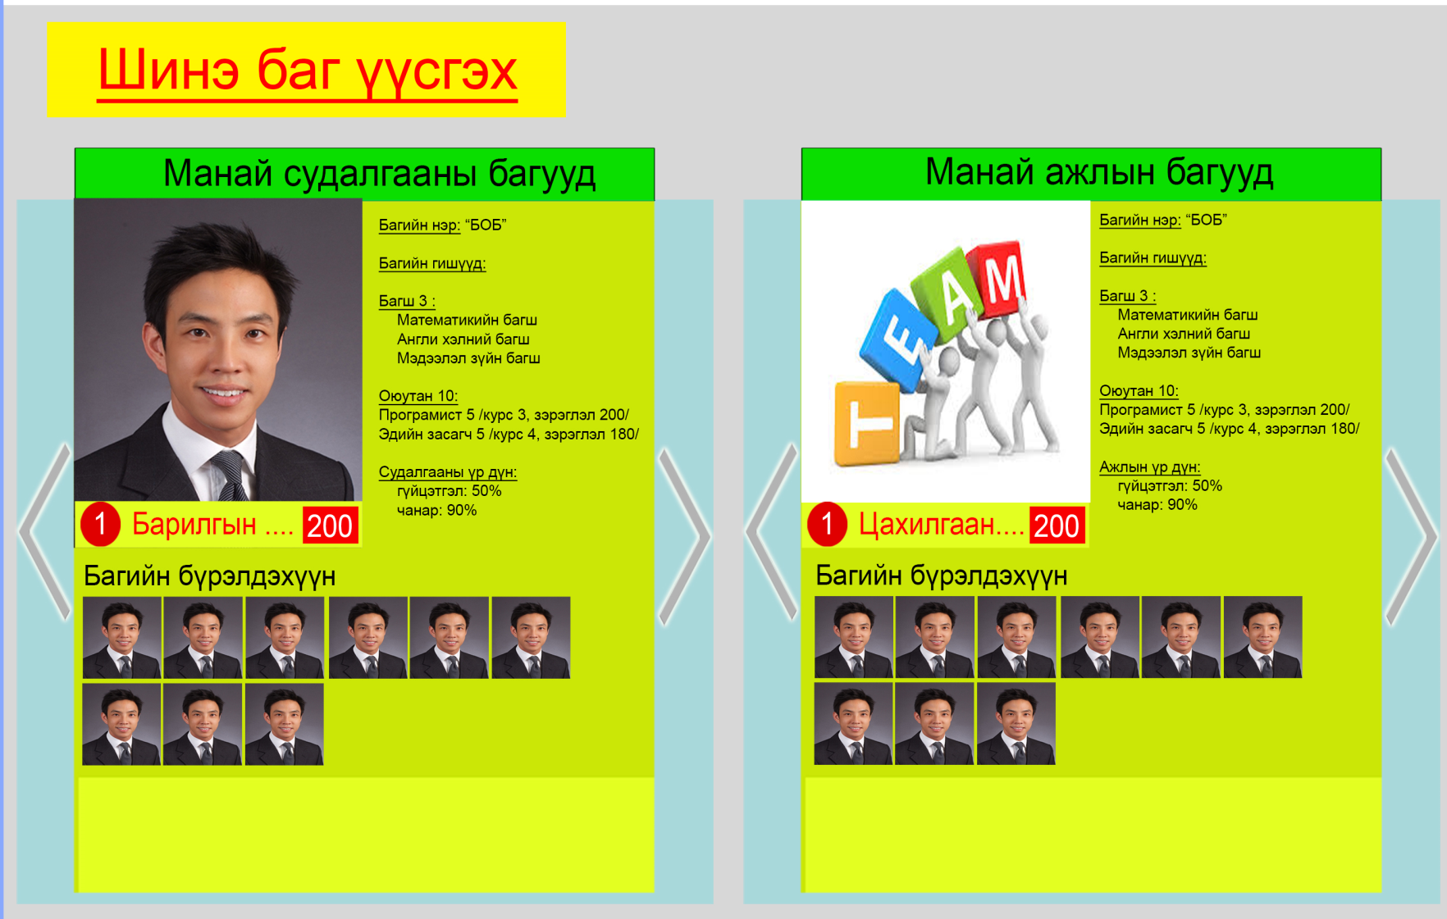
Дараах байдлаар тухайн байгуулагатай хамтран ажилладаг судалгааны болон ажлын багуудыг товч мэдээллийн хамтаар arrow slide буюу хоёр тийш гүйх байдлаар харуулна. Мөн шинээр баг үүсгэх гэсэн функцтэй байна.

Slide 26
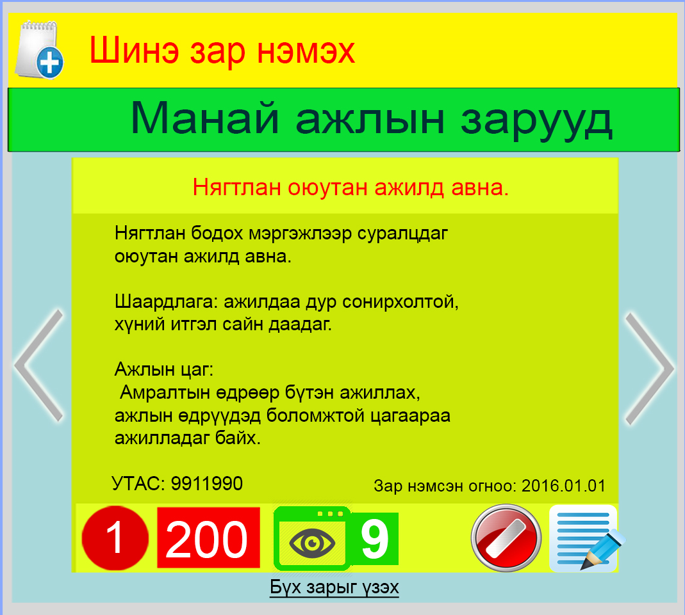
Доорхи байдлаар тухайн байгууллагын оруулсан ажлын заруудыг харуулна. Мөн тухайн зарыг засварлах, идэвхигүй болгох, шинэ зар нэмэх гэсэн функцууд байх ба идэвхигүй болсон зарыг систем архивлаж хадгална.

Slide 27
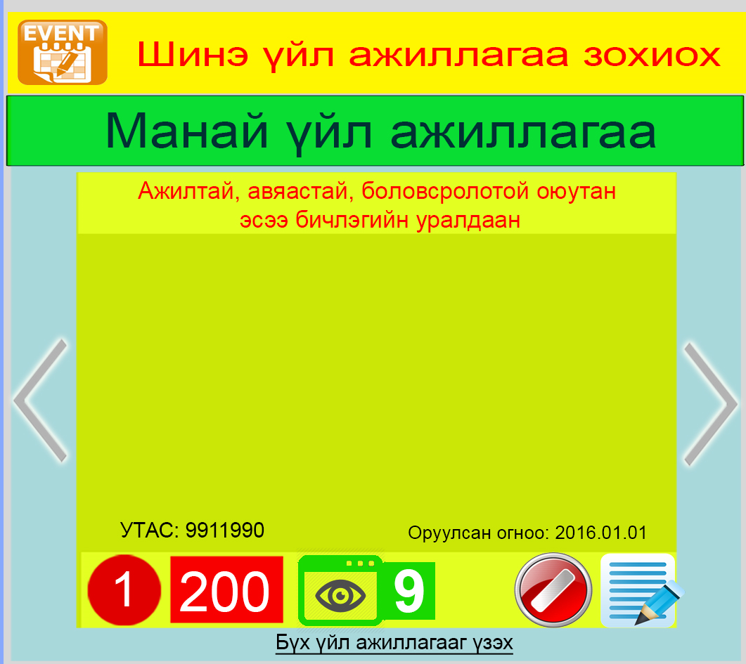
Албан байгуулагад олон талын боломжууд байдгын нэг нь шинэ үйл ажилгаа зохион байгуулах юм. Энэ нь оюутан залуусын оролцоог сайжуураад зогсохгүй тухайн байгуулгын өөрийгөө сурталчилах боломж болно.

Slide 28
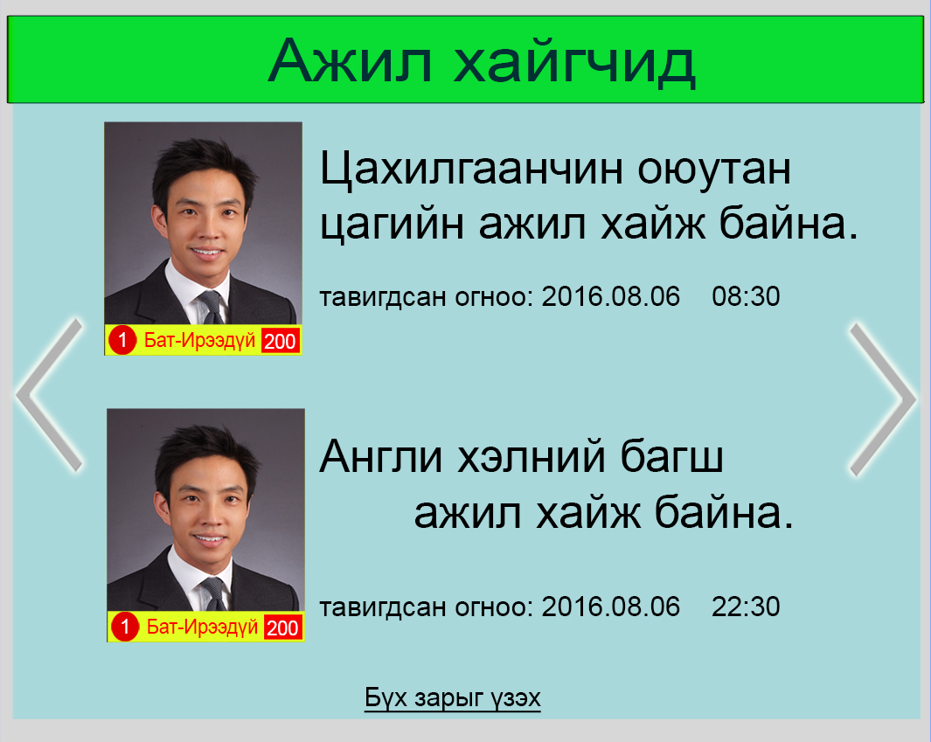
Тухайн албан байгуулагатай холбогдолтой ажил хайсан хэрэглэгчдийн заруудыг дараах байдлаар харуулна.

Slide 29
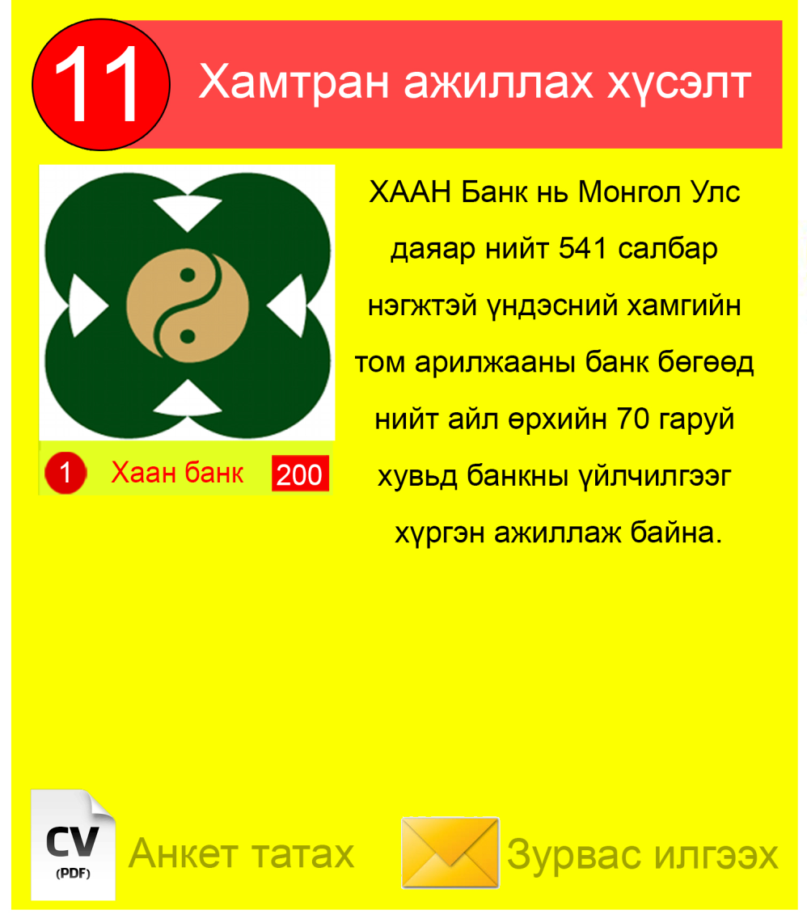
Тухайн багшын удирдан явуулдаг судалгааны болон ажлын багтай хамтран ажиллах хүсэлт ирсэн байдал харагдаж байна. Багш сонирхосон асуултаа хувийн зурвас илгээх функцын тусламжтай илгээнэ. Хамтран ажиллах хүсэлтэй бол доор үзүүлсэн анкетыг татаж аваад бөглөж буцаан илгээнэ.

Slide 30
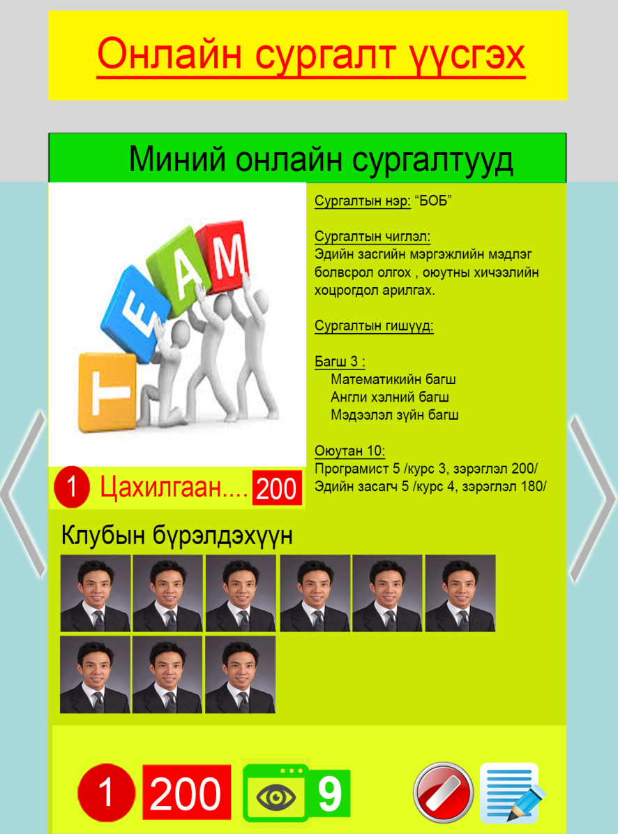
Дараах байдлаар тухайн багшын хувийн онлайн сургалт, курсууд товч мэдээллийн хамтаар arrow slide буюу хоёр тийш гүйх байдлаар харуулна. Мөн онлайн сургалт үүсгэх үүсгэх гэсэн функцтэй байна.

Slide 31

Уг багшын хөтлөн явуулдаг болон оролцдог судалгаан шинжилгээны ажил талаархи мэдээлэл харагдах байдал. Мөн дахин шинээр судалгааны ажил үүсгэх боломжтой

Slide 32
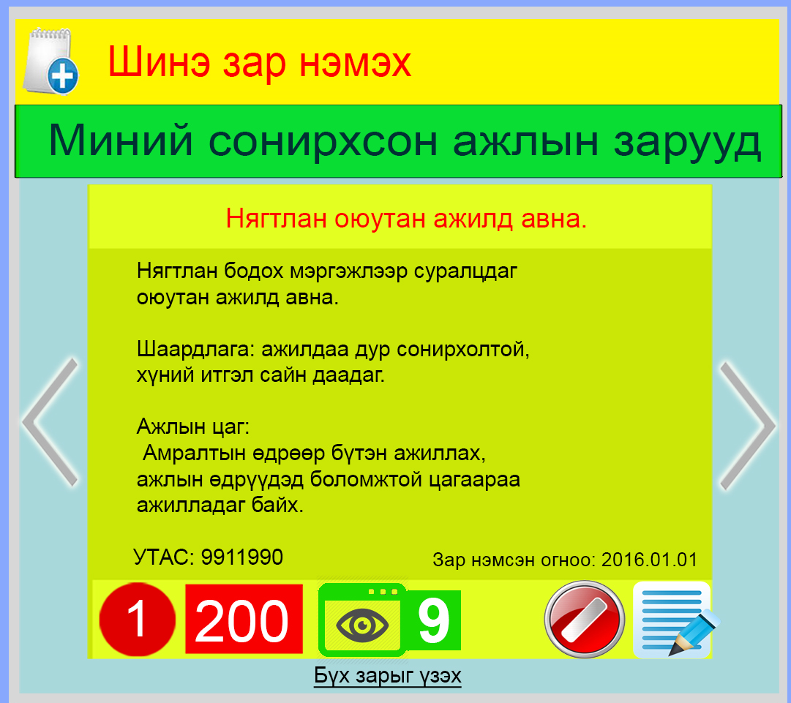
Доорхи байдлаар тухайн багшын оруулсан ажлын заруудыг харуулна. Мөн тухайн зарыг засварлах, идэвхигүй болгох, шинэ зар нэмэх гэсэн функцууд байх ба идэвхигүй болсон зарыг систем архивлаж хадгална.

Slide 33
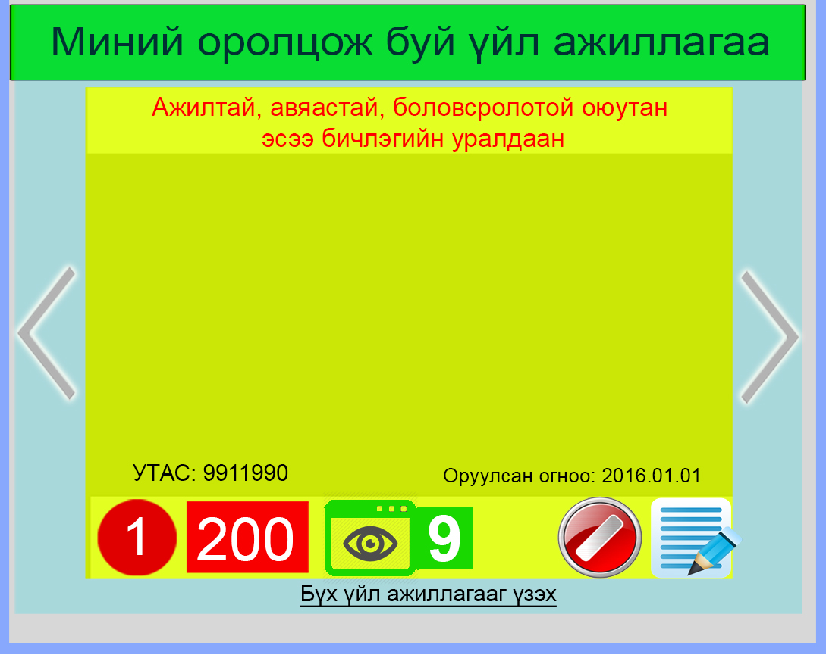
Тухайн багшын зохион байгуулж буй болон оролцож буй үйл ажилгаануудыг харуулсан цонх

Slide 34

Тухайн оюутантай аль нэг байгууллага болон багшаас хамтран ажиллах хүсэлт ирсэн байдал харагдаж байна. Оюутан сонирхосон асуултаа хувийн зурвас илгээх функцын тусламжтай илгээнэ. Хамтран ажиллах хүсэлтэй бол доор үзүүлсэн анкетыг татаж аваад бөглөж буцаан илгээнэ.

Slide 35
Эрсдэл, шийдвэрлэх арга зам: Төслийг амжилттай хэрэгжүүлэхэд учирч болзошгүй эрсдэл, түүнийг хэрхэн багасгах боломжтой тухай

Slide 36

Хэрэглэгчийн хувийн мэдээлэл алдагдах
Хэрэглэгч нь хувийн мэдээллээ оруулахыг шаардах боловч тухайн хэрэглэгчийн хүсэл сонирхлоос хамаарч хувийн мэдээллээ нуух боломжтой ба зөвшөөрсөн тохиолдолд бусад хэрэглэгчид нээн харуулах боломжтой.

Slide 37



Хэрэглэгч, багш болон албан байгууллага хоорондын найдвартай харилцаа
Хэрэглэгч, багш болон албан байгууллагын эрэмбээр эрэмбэлэгдсэн нь тухайн хэрэглэгчийн найдвартай, тогтвортой байдлыг илтгэнэ. Тухайн хэрэглэгчид хоорондоо харилцан зөвшилцсөний дүнд хувийн мэдээллээ солилцон үйл ажиллагаагаа хэрэгжүүлэх боломжтой.

Slide 38

Төсөл хэрэгжих явцад багийн гишүүдэд программчилж чадахгүй болон мэдлэг, туршлага дутах асуудал гарсан тохиолдолд
Мэргэжлийн зөвлөх программист авч ажиллуулна. Зөвлөх программистийг ажилласан өдрөөр цалинжуулна. /авч ажилуулах хугацаа хамгийн ихдээ 30 хоног байхаар/

Slide 39

Хуурамчаар хувийн мэдээлэл оруулж бусад хэрэглэгчийг хохироох
- Багш гэсэн статус доор хуурамч хэрэглэгч онлайн курсын хичээлээ төлбөртэй зааж оюутнуудыг хохироох эрсдэл үүснэ. Үүнийг тухайн багшид болон багшийн онлайн курс, эрдэм шинжилгээ судалгаанд өгсөн хэрэглэгчдийн үнэлгээгээр гурван 7 хоног дараалан эрэмбээрээ тэргүүлсэн багшид өөрийн аль нэгэн курсээ үнэ төлбөртэй болгох эрхийг нээж өгөх байдлаар шийднэ.
- Оюутан гэсэн статус доор хуурамч хэрэглэгч аль нэгэн курст элсэн орж тухайн багшийн хичээлийг хуулбарлан олшруулан багшийг хохироох эрсдэл үүснэ. Энэхүү асуудлыг хэрэв багш онлайн курс хичээлээ текстэн хэлбэрээр оруулсан бол TEXT SECURE программын тусламтай copy хийх боломжыг хязгаарлах юм. Харин видео болон аудио хэлбэрт хичээл нь суурьласан бол таних тэмдэг тамганы тусламтай эрсдлыг шийдэх юм.

Slide 40
Төслийн тогтвортой байдал, үр нөлөө: Төсөл хэрэгжиж дууссаны дараа тухайн төслийн тогтвортой байдал хэрхэн хангагдах, нэвтрүүлсэн үйл ажиллагааг хэрхэн хэвшил болгон үргэлжлүүлэх тухай

Slide 41


Албан байгууллага, багш болон оюутнуудын дунд эрэмбэлэх үйлдэл явагддаг. Энэ нь хамгийн идэвхитэй, оролцоо сайтай шилдгүүдийг онцолж харуулах юм. Ингэснээр тухайн албан байгууллага, хэрэглэгчийг сурталчлах, таниулах давуу талтай болхоор хэрэглэгч хоорондын өрсөлдөөн үүсгэнэ. Цаашлаад хандалт, үнэлгээ нэмэгдэх төдийгүй ажлын үр бүтээмж сайжрах болно.

Slide 42

Онлайн курс хичээллүүлэх нь багшид олон давуу тал, боломжийг гаргаж өгнө. Тухайн багшийн курс, судалгааны ажил хэр олон оюутанг өөртөө татаж байгаа, хэр амжилттай байгаагаас хамаарч ямар нэгэн албан байгууллагаас хөрөнгө оруулалт, ажлын байраар хангагдах бүрэн дүүрэн боломжтой болно.

Slide 43


Оюутан ямар нэгэн клуб, онлайн курс болон ажлын олон төрлийн санал, зарлалуудтай танилцах боломжтой. Оюутнуудын нийгмийн болон олон талын оролцоог нэмэгдүүлэх, хөдөлмөр эрхлэлтийн боломжийг бодитой болгоно. Нэмэлт курс, давтлага авах бүрэн боломжтой болгож өгснөөр цаашдаа оюутнуудын хандалт, үйл ажилгаанд оролцох оролцоо тогтвортой болж ирнэ.

Slide 44

Хэрэглэгчидэд өөрсдийн үйл ажиллагааг танилцуулах шатны хүрээнд:
МОХ-той хамтарч ажиллана. Оюутнуудтай хамгийн ойр ажилладаг байгууллагад өөрсдийгөө таниулснаар цаашлаад оюутнуудын оролцоо хурдацтай өсөх боломжтой болно.
Их дээд сургуулиуд дээр өөрсдийн үйл ажиллагааны талаарх танилцуулга гаргаж, оюутнуудад хүргэнэ.
Оюутнуудын хамгийн өргөн хэрэглэдэг сайт, аппликэйшнуудтай холбогдох байдлаар ажиллана. Ингэснээр тухайн сайт, аппликэйшныг ашигладаг хэрэглэгч шууд тэр аккаунт буюу хаягаа шууд холбож манай вэбд бүртгүүлэх боломжтой байна.
Хэрэглэгчид буюу оюутан, багш, албан байгууллагад олон давуу тал, боломжийг вебдээ тусгаж өгсөн нь тэднийг татах гол хүчин зүйл болох юм.

